Slide 1
Reserve your Place
Tu plataforma para restaurantes.

Slide 2

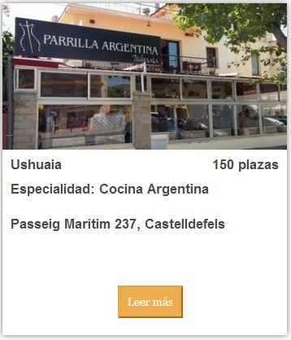
Presentación proyecto
Objetivos y alcances.
Qué es y el porque de Reserve your Place.
Estructura de Carpetas.
Modelo de datos.
Prueba de aplicación (OBLIGATORIO!).

Slide 3
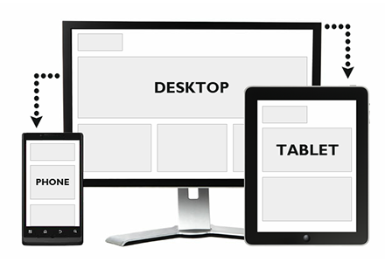


Objetivos y alcances del proyecto
Aplicación multiplataforma.
Responsive Design
Aplicación Android

Slide 4



Objetivos y alcances del proyecto
Plataforma orientada a objetos.
Implementando tecnologías como PHP, Javascript, Ajax, Jquery, etc.

Slide 5
Qué es y el porqué de Reserve your Place
Necesitamos un proyecto ambicioso que nos permita mostrar todo el conocimiento aprendido durante este curso.
La mayoría de los presentes conoce portales como eltenedor.es, Atrapalo, Restalo, entre otros portales dedicados a la venta de reservas para Restaurantes.
Nosotros queríamos dar una vuelta a todas esas plataformas ofreciendo sencillez, fluidez y rapidez en la búsqueda de restaurantes.

Slide 6
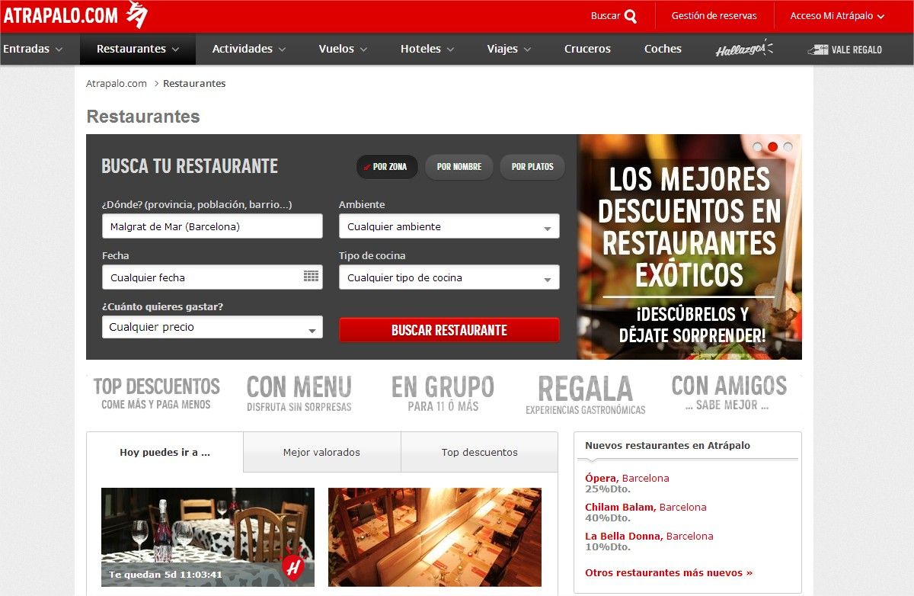
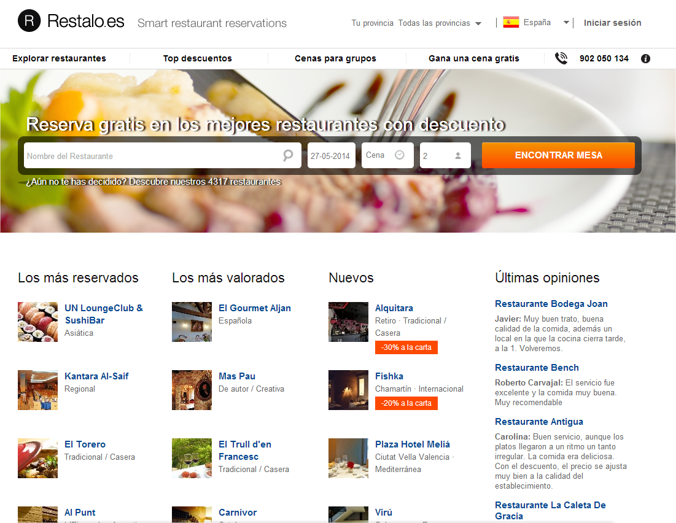
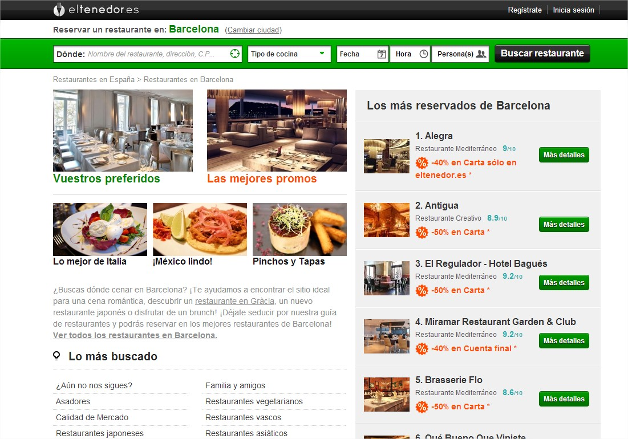
Qué es y el porqué de Reserve your Place
El tenedor
Atrapalo
Restalo

Slide 7
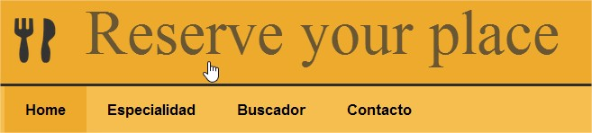
Qué es y el porqué de Reserve your Place
Se ha analizado los puntos fuerte y débiles.
Información necesaria del restaurante y usuario para poder utilizar.
Dividir el tiempo para construir cada plataforma de la web.

Slide 8
Estructura de Carpetas
Se ha necesitado una estructura de directorios para poder organizar los diferentes componentes de la web.
Código orientado a objetos.
Se ha combinado el uso de tecnologías para poder realizar este proyecto con la mejor de las prestaciones.

Slide 9
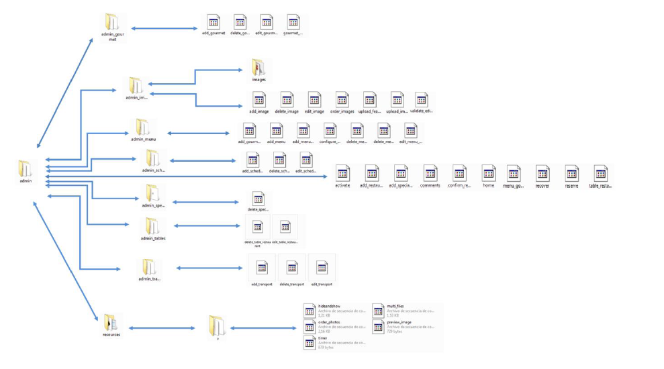
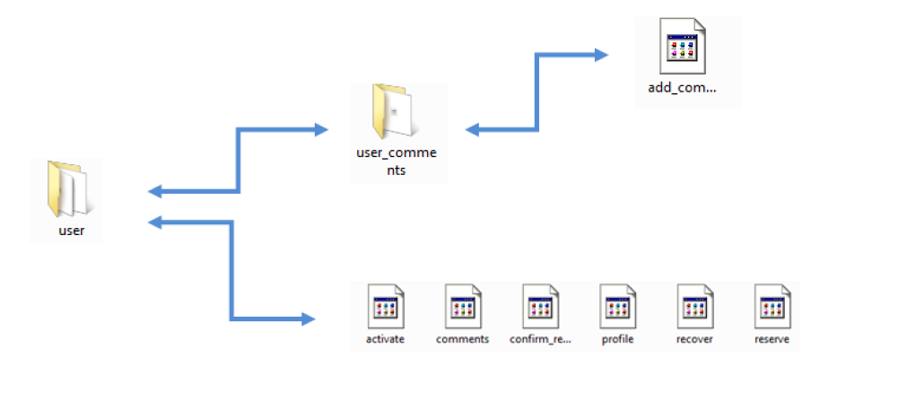
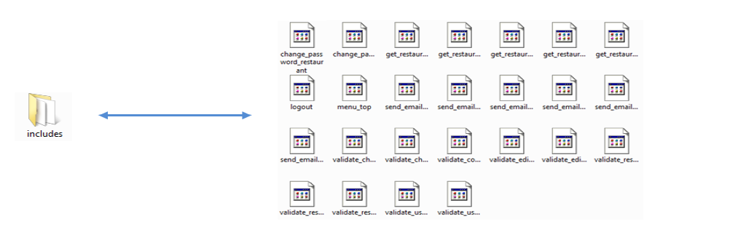
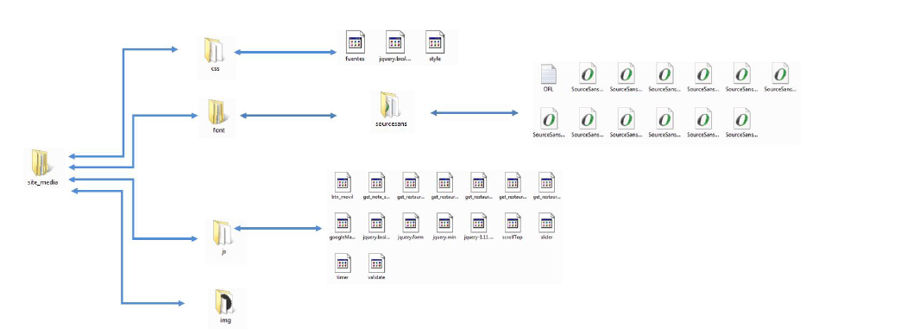
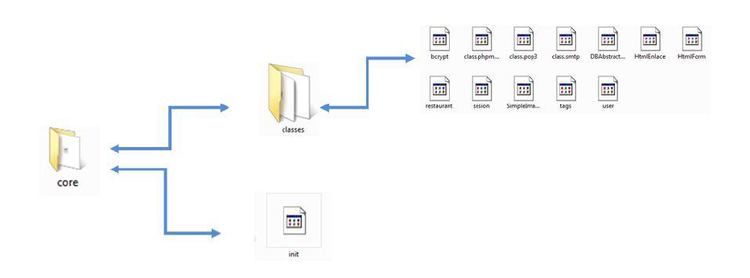
Estructura de Carpetas
Ejemplo de Carpetas

Slide 10
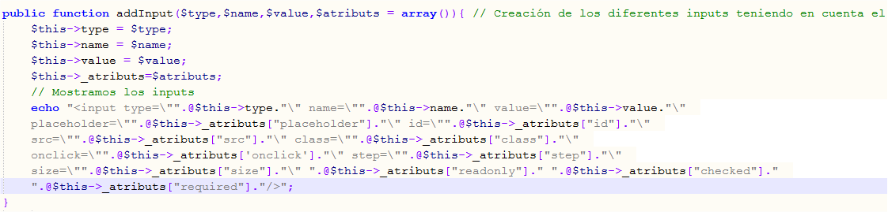
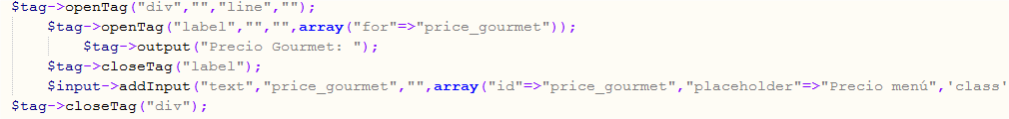
Estructura de Carpetas
Ejemplo de Código reutilizable

Slide 11
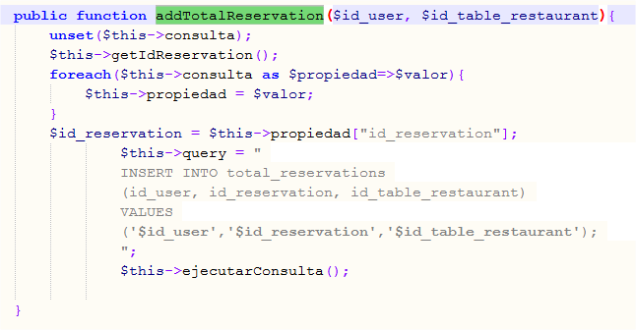
Estructura de Carpetas
Ejemplo de Código reutilizable

Slide 12
Modelo de datos
Requisitos Restaurantes y Usuarios.
Modelo Entidad – Relación.
Modelo Relacional.
Modelo Entidad-Relación

Slide 13
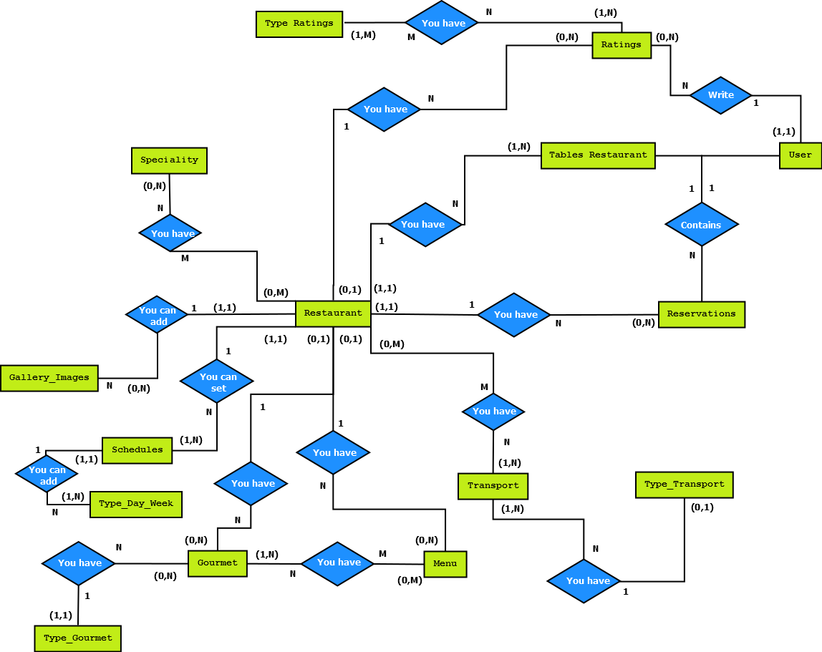

Slide 14
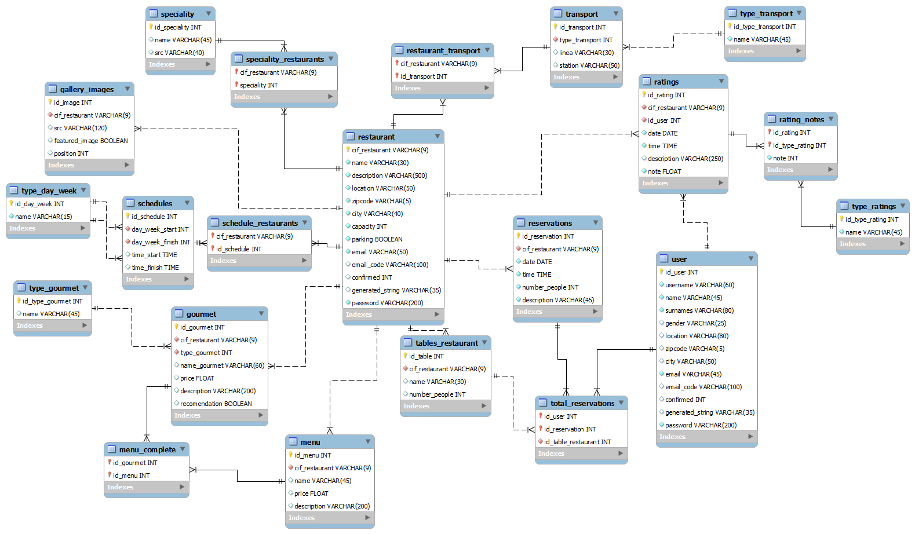
Modelo de datos
Modelo Relacional

